Slide 1
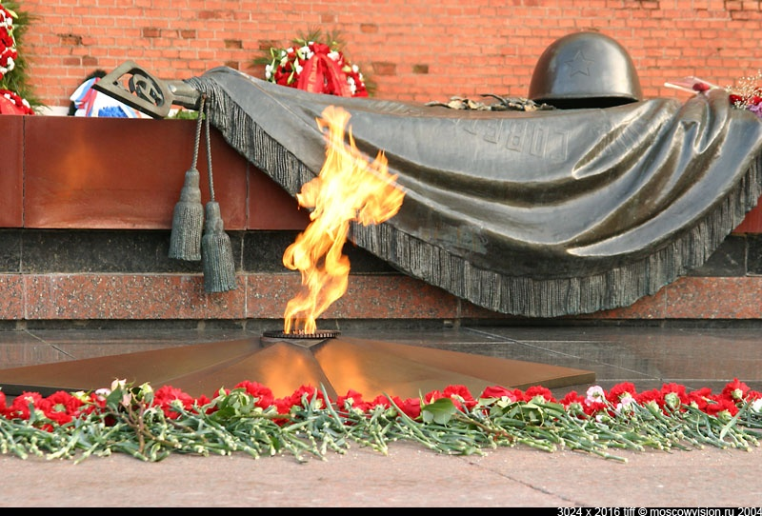
Воинам-афганцам и воинам
локальных конфликтов посвящается…

Slide 2
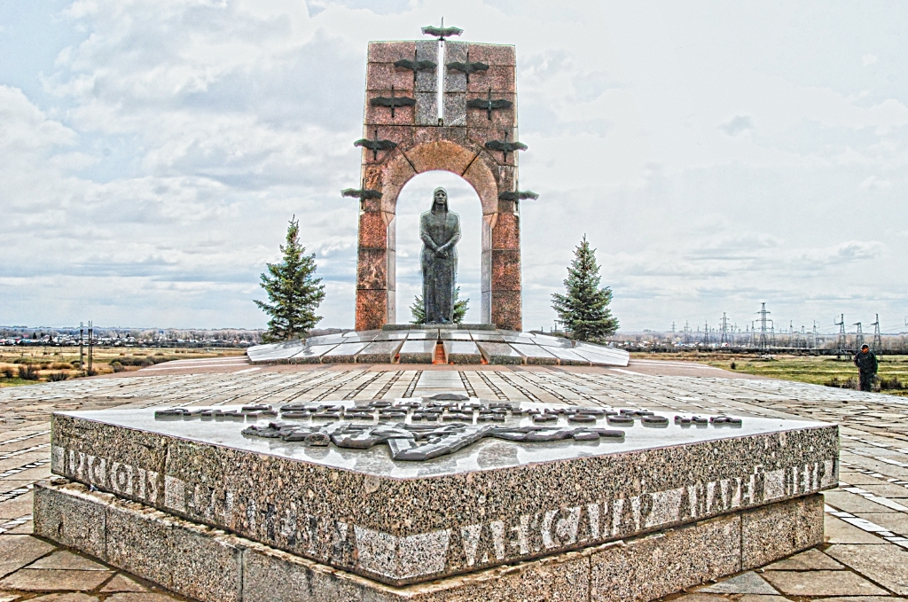
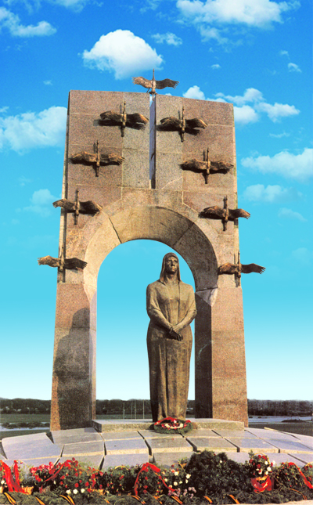

Памятник семье Володичкиных построен в посёлке Алексеевка
Самарской области 7 мая 1995 года к 50-летию Победы.
Это памятник матери, у которой война забрала всех девятерых сыновей: шестеро погибли на фронте, трое позже скончались от ран.

Slide 3



15 февраля - День памяти воинов-интернационалистов

Slide 4
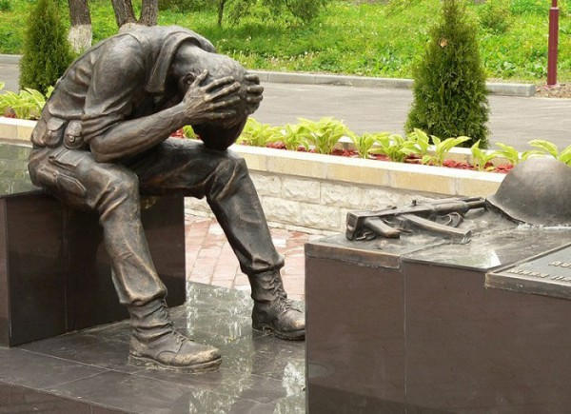
Так уж повелось у русского солдата, защищать не только свою Родину, но и помогать братским народам. И называлось это
«выполнением интернационального долга»
Не вылечить память.
Кровавую память
не выпить до дна.
Вселенское горе,
солдатская доля,
Чужая война.

Slide 5
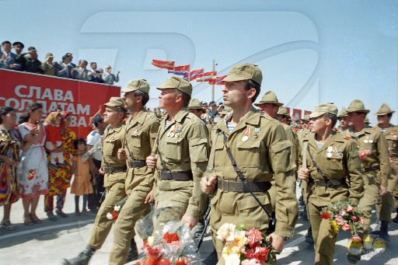
Воины – интернационалисты – солдаты и офицеры, которые принимали участие в боевых действиях на территориях других государств и стран СНГ, отстаивая интересы России.

Slide 6
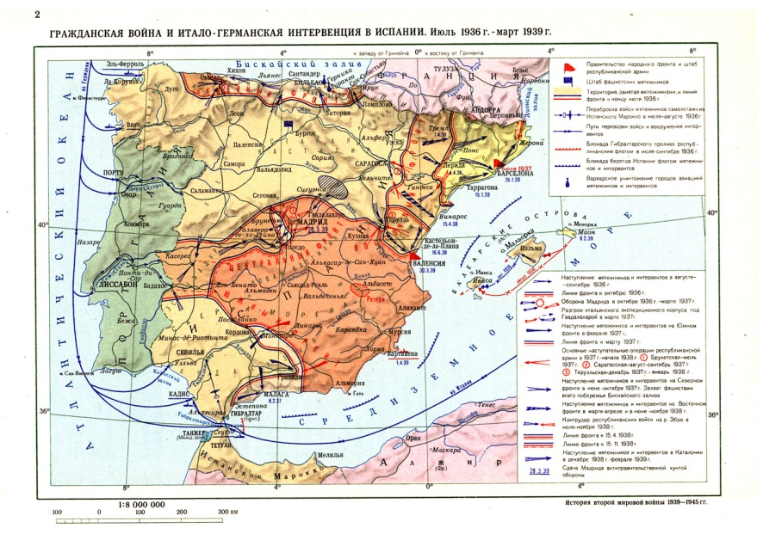
ИСПАНИЯ
1936-1939 гг.
В 1936 году разразилась гражданская война в Испании.
Германия и Италия поддерживали националистских мятежников во главе с генералом Франциско Франко.
С сентября 1936 года на Перенеи начали прибывать первые советские добровольцы.
Советские добровольцы - сначала лётчики, а затем танкисты, артиллеристы, инженеры, техники, моряки и другие военные специалисты участвовали в боевых действиях на стороне республиканцев.
32 месяца продолжалась эта война. Вместе с лучшими сынами испанского трудового народа в этих боях погибали и советские добровольцы.

Slide 7
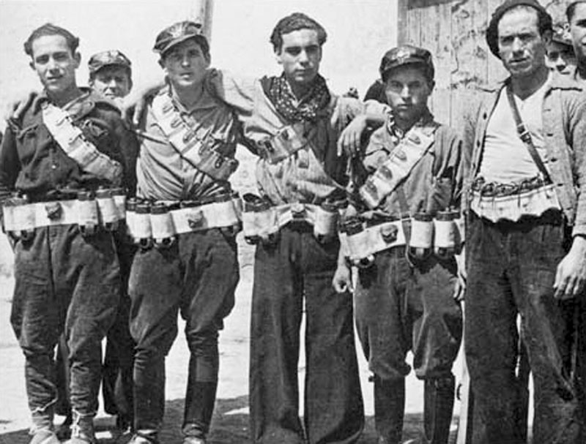
В Испании погибли 157 советских добровольцев.
Каждый шестой из прибывших в Испанию советских лётчиков не вернулся на Родину...

Slide 8
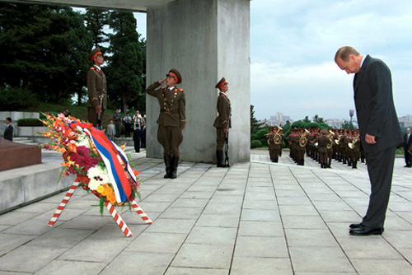
Корея 1950-1853
По уточненным данным Генштаба Вооруженных сил СССР, советские авиационные соединения в Корее потеряли 120 лётчиков и 335 самолётов.
Общие потери советских военнослужащих в этой войне — 299 человек.
В. В. Путин возлагает цветы к монументу Советской Армии — Освободительнице. Пхеньян, 20 июля 2000 г.

Slide 9
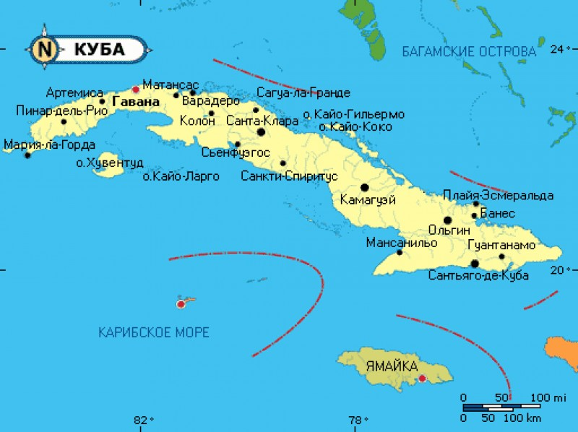
Куба
1962 – 1963 гг.
Для выполнения секретной операции по размещению баллистических ракет средней дальности была создана Группа советских войск на Кубе

Slide 10
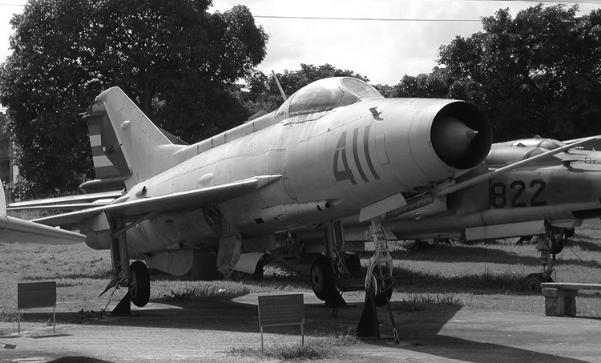
40 самолетов МиГ-21 Ф-13 и 6 самолетов УТИ МиГ-15 несли боевое дежурство днем и ночью над небом Кубы.
Присутствие на острове советских военных не афишировалось

Slide 11

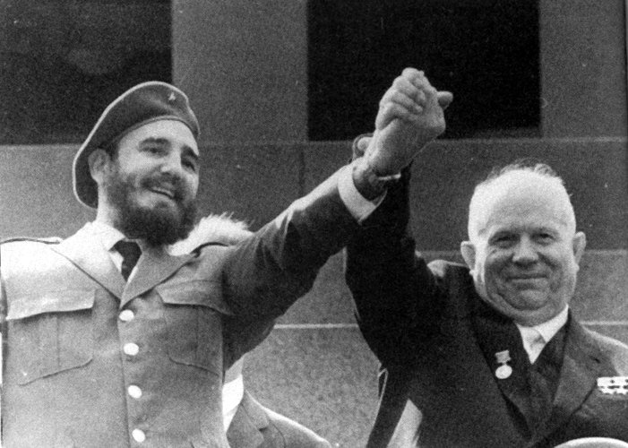
По официальной версии советские лётчики были инструкторами
кубинских лётчиков и в воздушных боях не принимали участия Погибших хоронили на Кубе.
Похоронено 66 советских солдат и офицеров и 3 из числа гражданского персонала. Только в 1988 г. участникам событий было присвоено звание «воин-интернационалист».

Slide 12
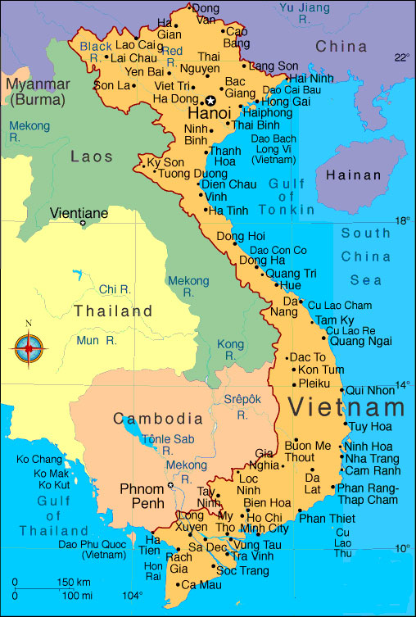
Вьетнам –
1966 -1967 г.

Slide 13
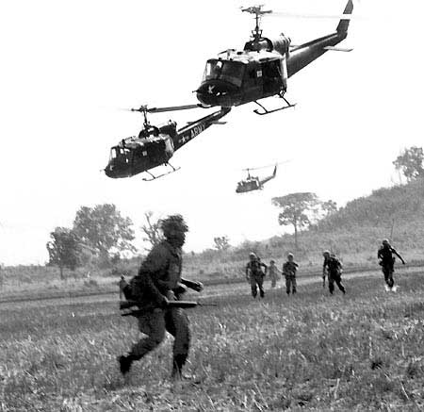
В состав контингента советских воинов, который принимал участие в войне во Вьетнаме, входили военные советники и специалисты-инструкторы — зенитчики и артиллеристы, летно-технический состав, связисты, военные моряки и медики.
По данным российских военных историков, за время Вьетнамской войны в Северном Вьетнаме погибли и умерли от болезней 16 советских военнослужащих, а по данным ГОУ Генерального штаба ВС СССР потери СССР во Вьетнаме за период с июля 1965 по декабрь 1974 составили 13 человек

Slide 14
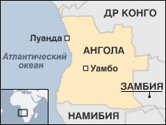
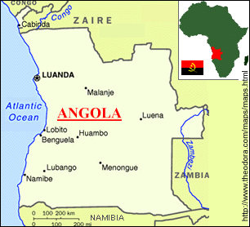
Ангола 1975–1991 гг.
В 1976 г. при прямой поддержке 15-тысячного контингента кубинских добровольцев и помощи советских военных специалистов удалось вытеснить с территории Анголы войска ЮАР и Заира.
Советские военнослужащие столкнулись не только с партизанскими отрядами, но с регулярной армией ЮАР
Официально за 1975-1991 г. погибло 54 военнослужащих Вооруженных сил СССР
Однако многие раненые и погибшие в той войне оформлялись как «умершие от естественных причин» либо «заболевшие тропическими болезнями».

Slide 15
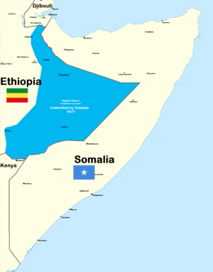
Потери советских военных в
Эфиопии в 1977 1979гг. составили
33 человека

Slide 16

Афганистан 1979 – 1989 гг.

Slide 17
Афганское руководство в 1979 году обратилось к Советскому Союзу с просьбой оказать помощь в защите завоеваний апрельской революции и ввести в страну советские войска.
Афганская война 1979–1989 гг. — вооружённый конфликт между афганскими правительственными и союзными советскими войсками, стремившимися сохранить в Афганистане прокоммунистический режим, с одной стороны, и мусульманским афганским сопротивлением — с другой.

Slide 18
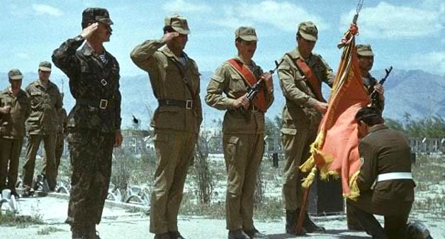

Slide 19
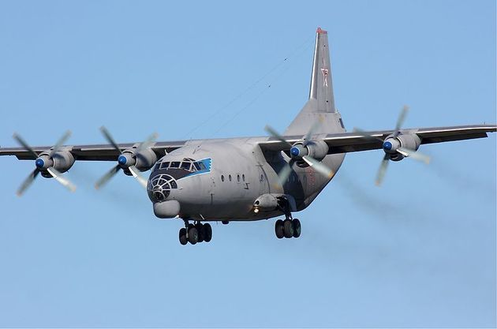
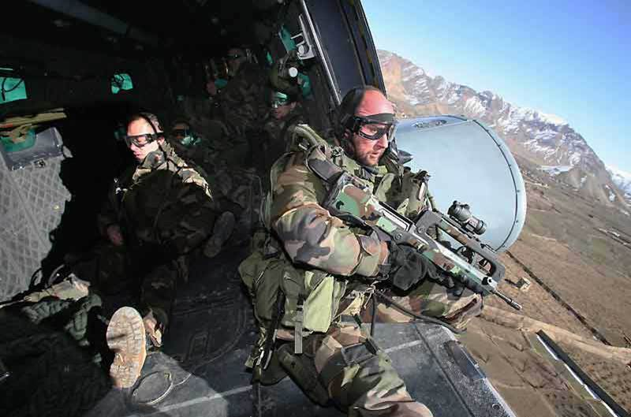
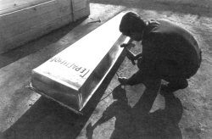
Груз 200

Slide 20
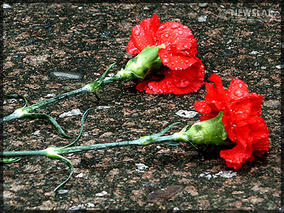
Безвозвратные потери в Афганской войне –
15 051 человек.

Slide 21
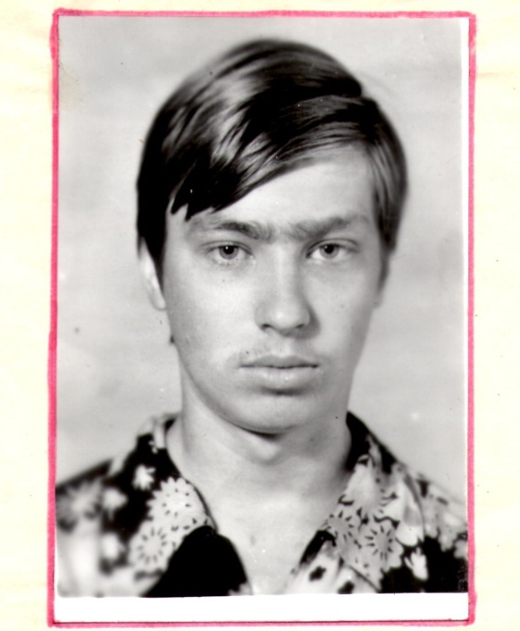
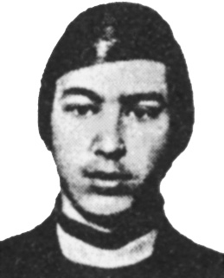
Амелин Вячеслав Леонидович
  9 июня 1962 – 11 августа 1981

Slide 22
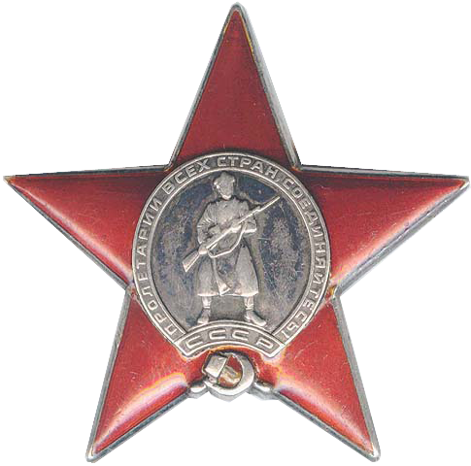
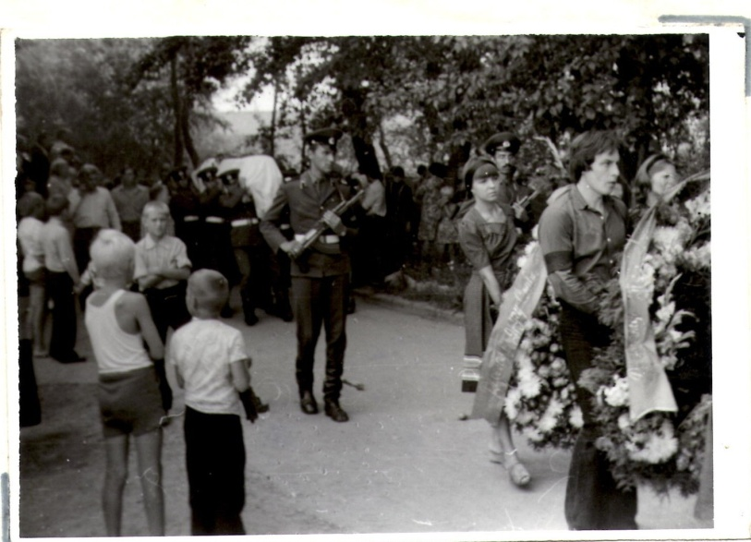

Slide 23
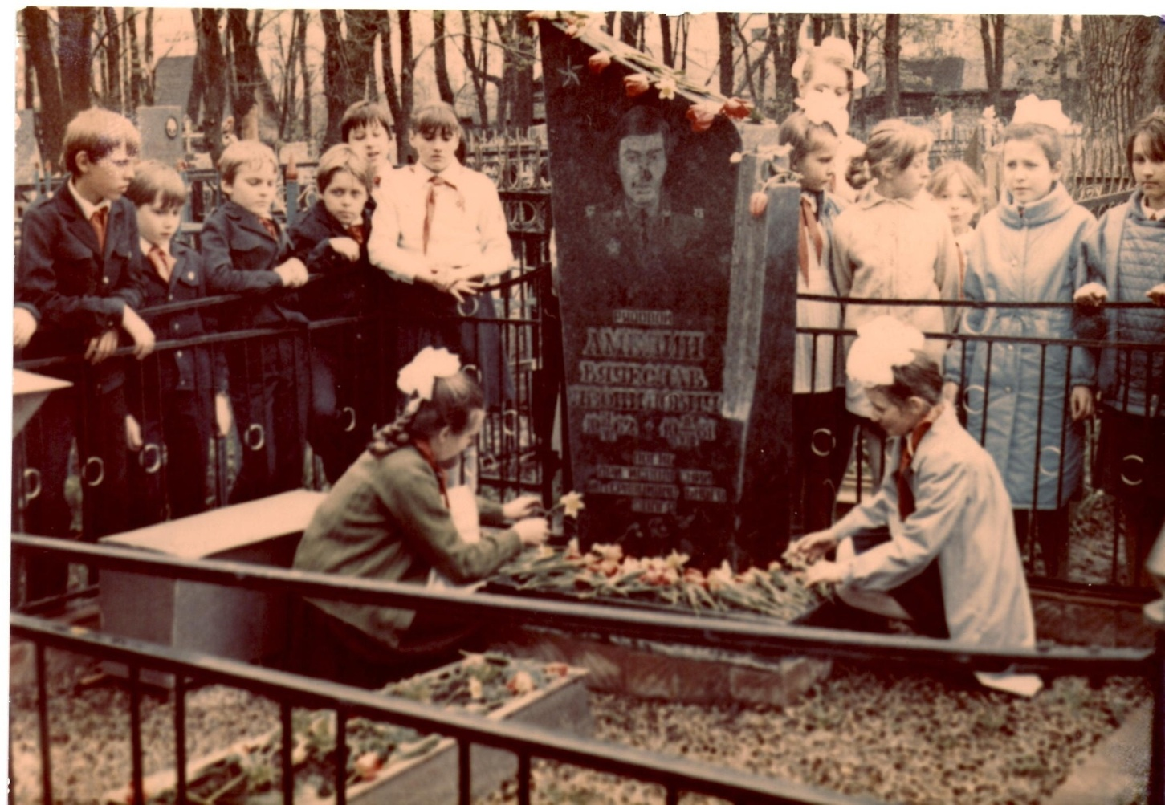

Slide 24
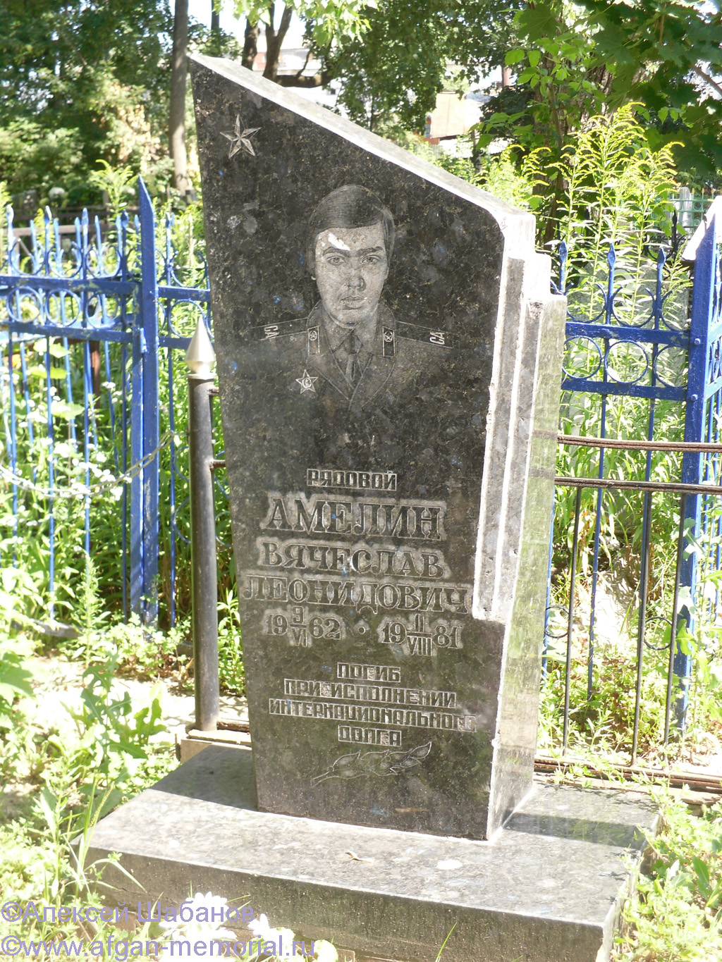

Slide 25
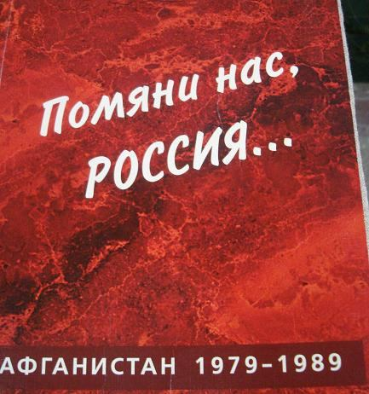
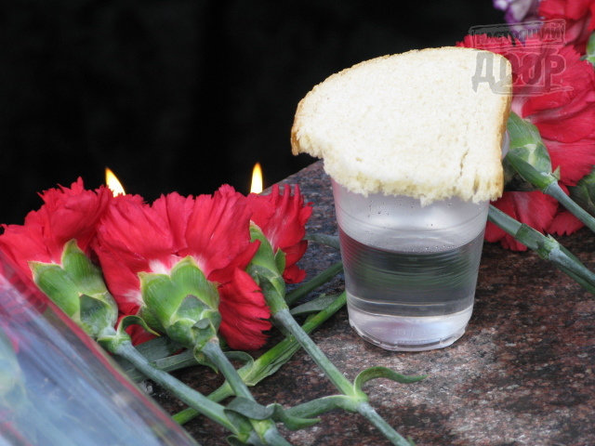
«СОЛДАТ ВОЙНУ НЕ ВЫБИРАЕТ !»

Slide 26
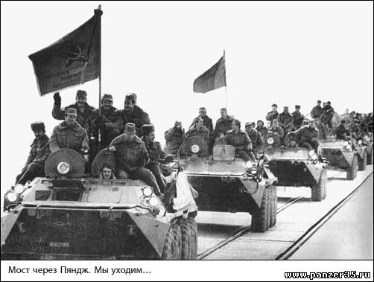

Slide 27
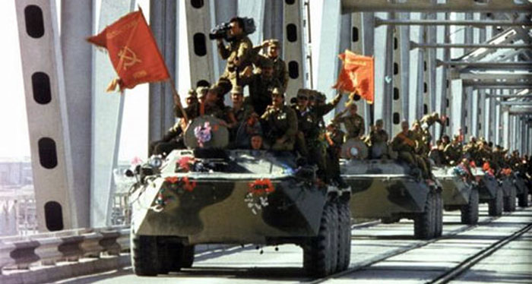

Slide 28
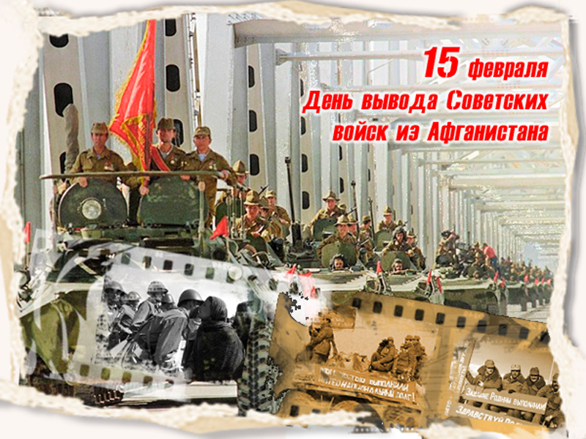

Slide 29
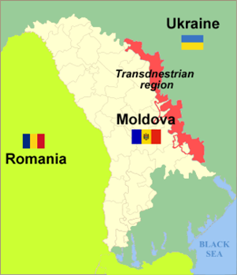
Приднестровье – 1992 г.
Погибло около 1000 человек , в т.ч. около 400 мирных жителей (вместе с приднестровской стороной)
Война в Приднестро́вье —
военные действия между молдавскими войсками и силами МВД с одной стороны и приднестровской гвардией и ополченцами с другой
с 1 марта по 21 июля 1992 года
Причины:
* Придание статуса молдавскому языку единственного государственного
* Ущемление прав русскоязычного населения

Slide 30
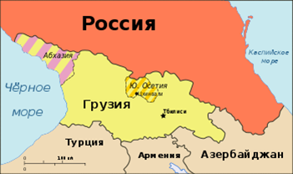
Южная Осетия – август 2008г.
(война с Грузией)
Причина:
Защита граждан России
(в Южной Осетии 80% - граждане РФ) от авиационных налётов и бомбёжек грузинских ВВС
Погибло
от 48 до 64 российских военных

Slide 31
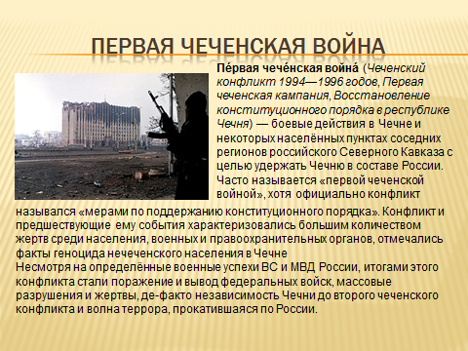

Slide 32
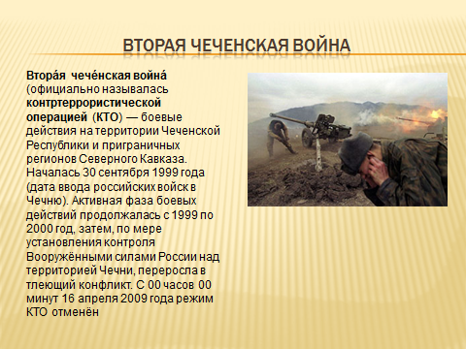

Slide 33
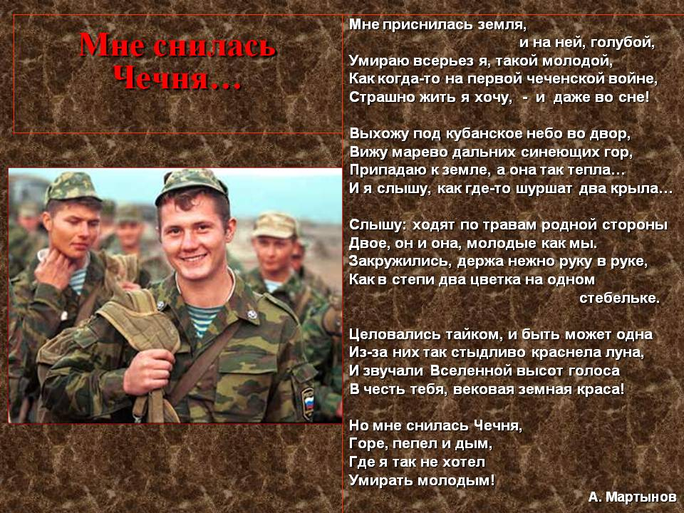

Slide 34
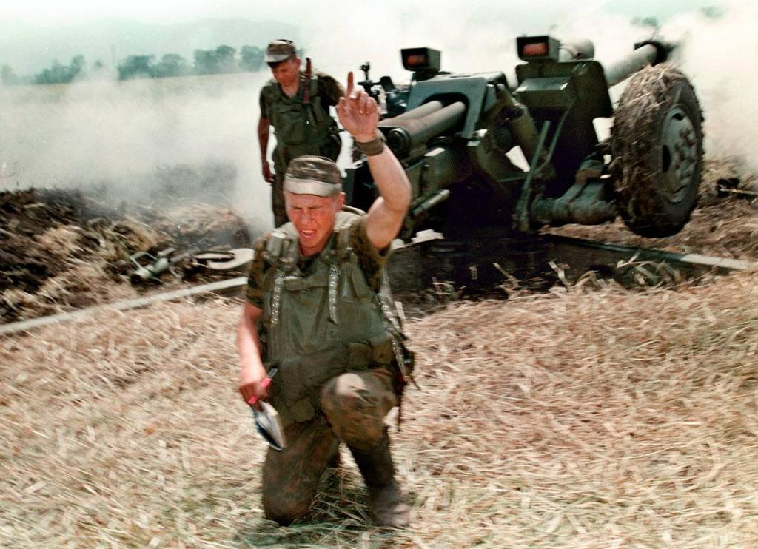
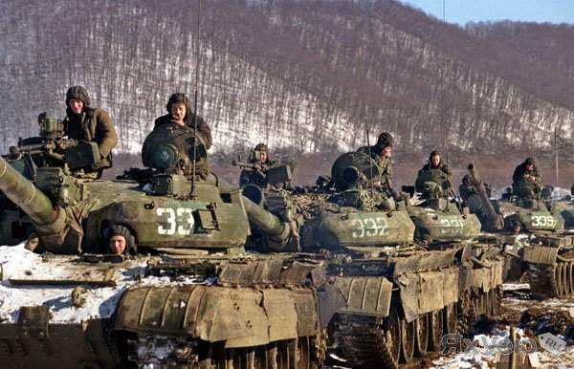
Погибших :
Первая чеченская война - 4 103 человека
Вторая чеченская война - 4 572 человека

Slide 35
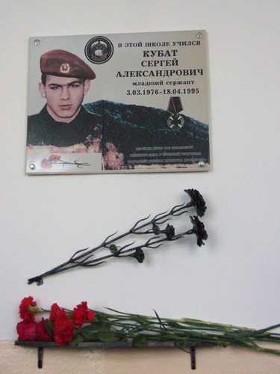
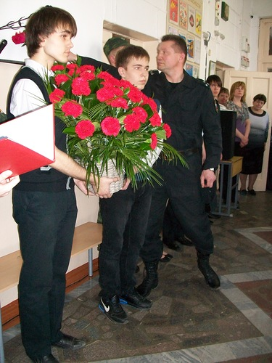
Кубат Сергей Александрович
3 марта 1976 года -18 апреля 1995г.

Slide 36
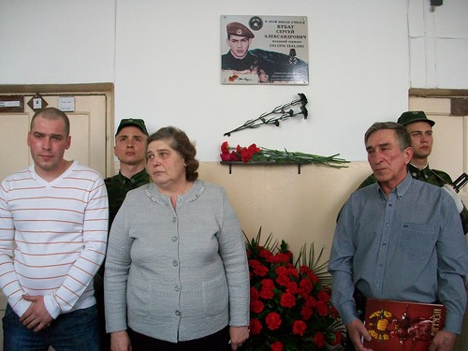
Открытие мемориальной доски в школе № 17 (18 апреля 2012 г.)

Slide 37
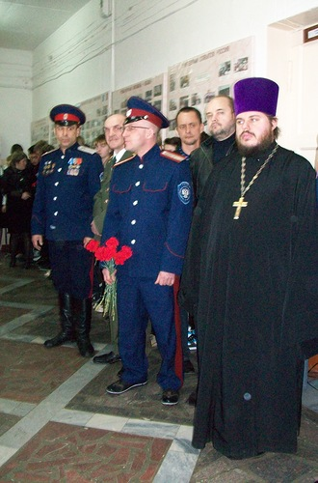
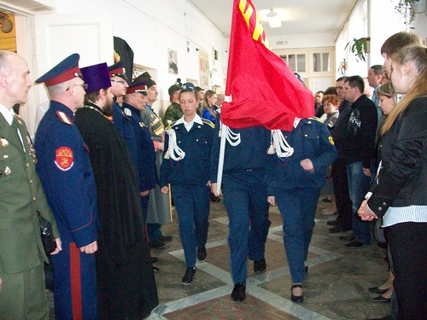

Slide 38
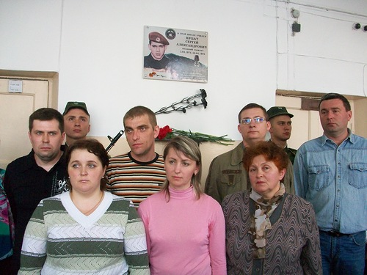

Slide 39
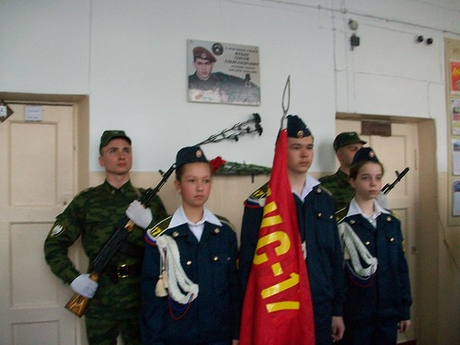

Slide 40
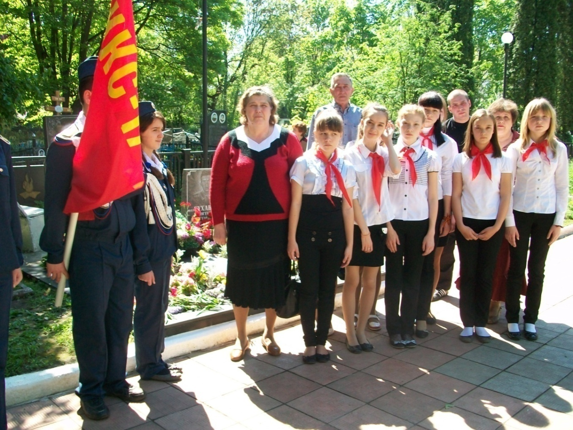
Митинг на воинском захоронении Крестительского кладбища, посвящённый Сергею Кубат. На фото мама Сергея – Таисия Васильевна, папа – Александр Иванович и брат Александр с учениками 7-х классов. (Май 2013 г.)

Slide 41


Slide 42
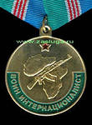

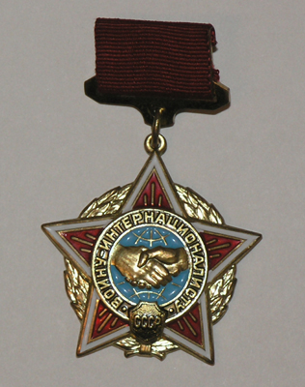
Воины-интернационалисты, участники локальных войн воевали за свою страну, выполняли приказ Родины.
Защита Родины – священная обязанность гражданина страны.
Защита Родины – священная обязанность гражданина страны.
Защита Родины – священная обязанность гражданина страны.

Slide 43
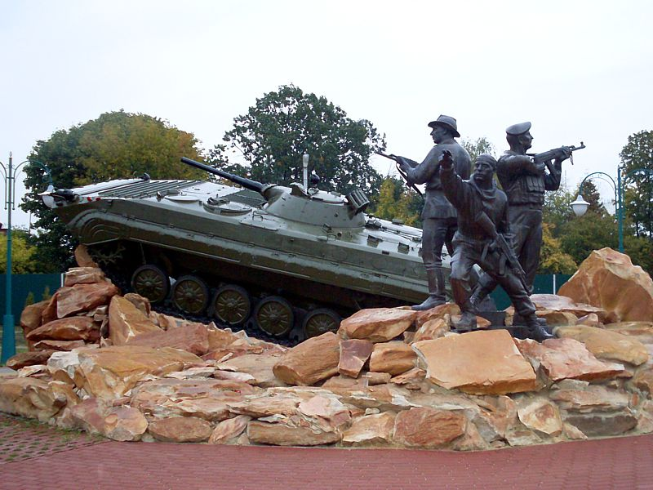
12 июня 2010 года на пересечении Наугорского шоссе и улицы Матросова
состоялось торжественное открытие памятника воинам-интернационалистам – участникам локальных войн и военных конфликтов современной истории.

Slide 44

Автор композиции – скульптор Шишков А.А.

Slide 45



Slide 46

На Посту № 1

Slide 47


Slide 48


